Slide 1


面向对象小结
AID1910
汇报者：马 宁

Slide 2
01
面向对象与面向过程
02
封装 继承 多态
03
面向对象设计原则

Slide 3
面向过程
是一种解决问题的思路
关心解决问题的步骤(实现细节)
优点：清楚解决过程中的细节
缺点：繁杂（想想都头疼）

Slide 4
面向对象
是一种解决问题的思路
关心的是解决问题的人，更契合人的思维
优点：省事，易于修改，可复用

Slide 5
举个栗子：
既然举个栗子了，那就拿糖炒栗子来说，大家是宁愿买栗子生火自己来炒（不怕糊了？）还是直接去超市买？
  自己做的话，凡是都要亲历亲为的吖（脑壳疼）
  1.准备好栗子
  2.把栗子洗干净
  3.把清洗的栗子控去水分用小刀在上面划一刀备用
  4.用油和砂糖拌匀
  5.倒入锅中，小火慢炒
  6.晾凉，开吃
  这就是面向过程（是一种执行的过程）
  那什么是面向对象呢？

Slide 6
拿钱---》超市---》吃
面向对象想最终目的是什么，最终目的当然是吃到栗子，有必要为了吃上栗子再自己去生火么？当然没必要了，直接去超市买多好，超市有做好的，不用考虑谁做的，怎么做的，只管吃就OK了。
Notes:
拿钱---》超市---》吃

Slide 7
01
面向对象与面向过程
02
封装 继承 多态
03
面向对象设计原则

Slide 8
封装（隐藏）
隐藏对象的属性和实现细节，只对外提供必要的方法。相当于将“细节封装起来”，只对外暴露“相关调用方法”。 通过“私有属性、私有方法”的方式，实现“封装”（增加安全性，复用性）。
设计角度讲：
(1)分而治之
-- 将一个大的需求分解为许多类，每个类处理一个独立的功能。
-- 拆分好处：便于分工，便于复用，可扩展性强。
(2) 变则疏之
-- 变化的地方独立封装，避免影响其他类。
(3) 高 内 聚
-- 类中各个方法都在完成一项任务(单一职责的类)。
(4) 低 耦 合
-- 类与类的关联性与依赖度要低(每个类独立)，让一个类的改变，尽少影响其他类。

Slide 9
继承
继承可以让子类具有父类的特性，提高了代码的重用性。
从设计上是一种增量进化，原有父类设计不变的情况下，可以增加新的功能，或者改进 已有的算法。
继承是面向对象程序设计的重要特征，也是实现“代码复用”的重要手段。 如果一个新类继承自一个设计好的类，就直接具备了已有类的特征，就大大降低了工作 难度。已有的类，我们称为“父类或者基类”，新的类，我们称为“子类或者派生类”。

Slide 10
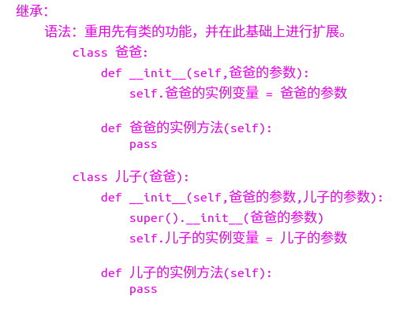

Slide 11
多态
多态是指同一个方法调用由于对象不同可能会产生不同的行为。父类的同一种动作或者行为，在不同的子类上有不同的实现。在现实 生活中，我们有很多例子。比如同样是吃饭的方法，中国人用筷子吃饭，英国人用刀叉吃饭。
关于多态要注意多态是方法的多态，行为的多态，属性没有多态。
优点：
增加程序灵活性。增加程序可扩展性。

Slide 12
01
面向对象与面向过程
02
封装 继承 多态
03
面向对象设计原则

Slide 13
面向对象设计原则
开闭原则
对扩展开放，对修改关闭。让系统在变化中保持稳定，同时有灵活的扩展性
单一职责原则
如果一个类需要改变，改变它的理由永远只有一个。只能有且只有一个职责
依赖倒置
尽量依赖抽象的类别，不要依赖具体的事物。
组合复用原则
尽量的使用组合，而不是继承达到复用的目的。
里氏替换
使用父类的地方用它的子类所代替，代码还能正常工作
迪米特法则
在满足功能要求的基础上，传递的数据量越少越好。可以降低耦合度

Slide 14
Thank you for your listening

